Slide 1
GIT インストール、設定

Slide 2
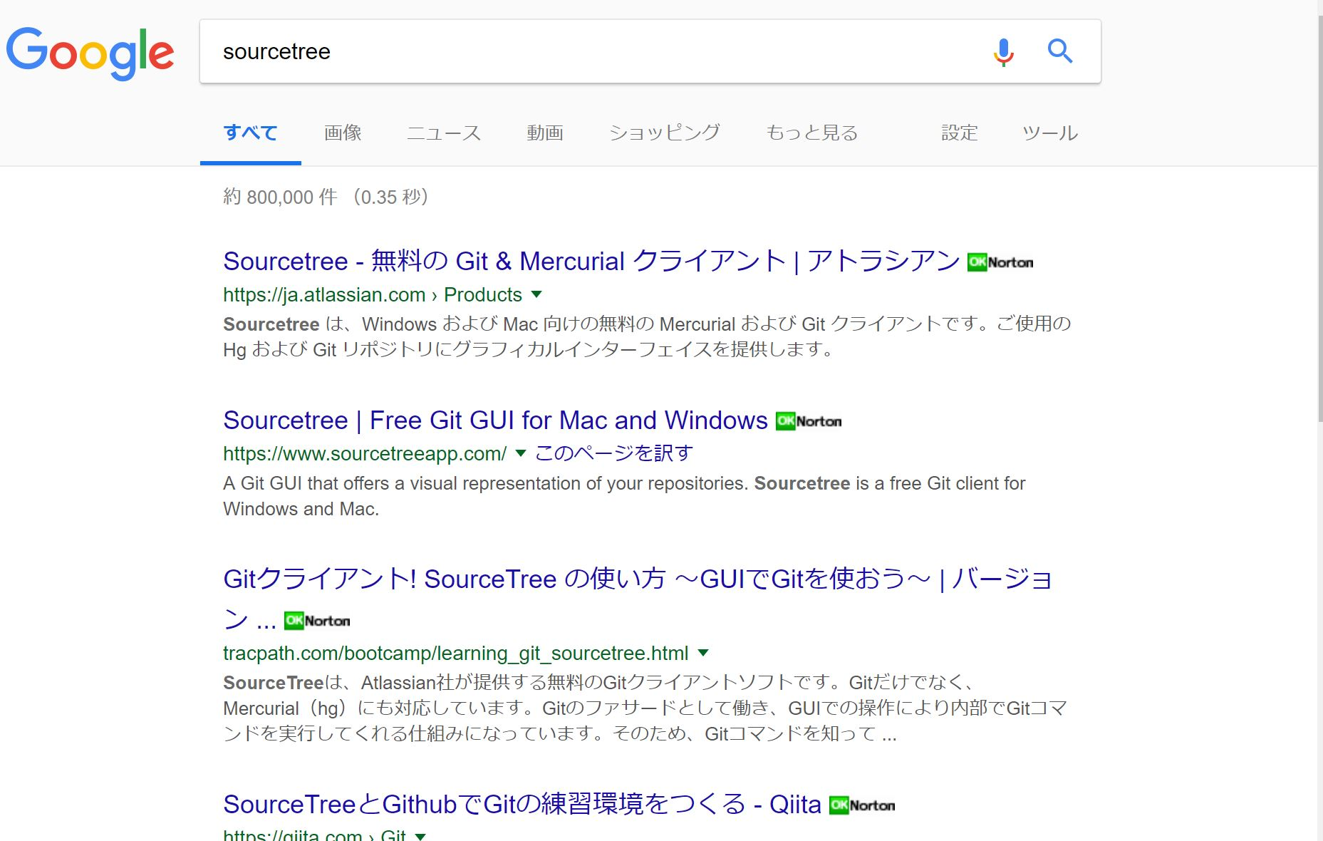

Sourcetreeのインストール
Sourcetreeで検索
https://ja.atlassian.com/software/sourcetreeのURLを選択
画像では一番上のものを選ぶ

Slide 3
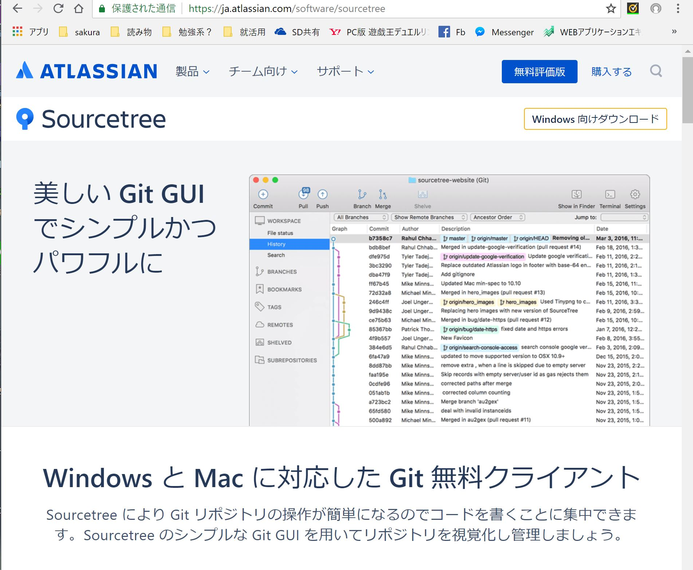

Sourcetreeのインストール
画像右上のWindows向けダウンロードを選択する。

Slide 4
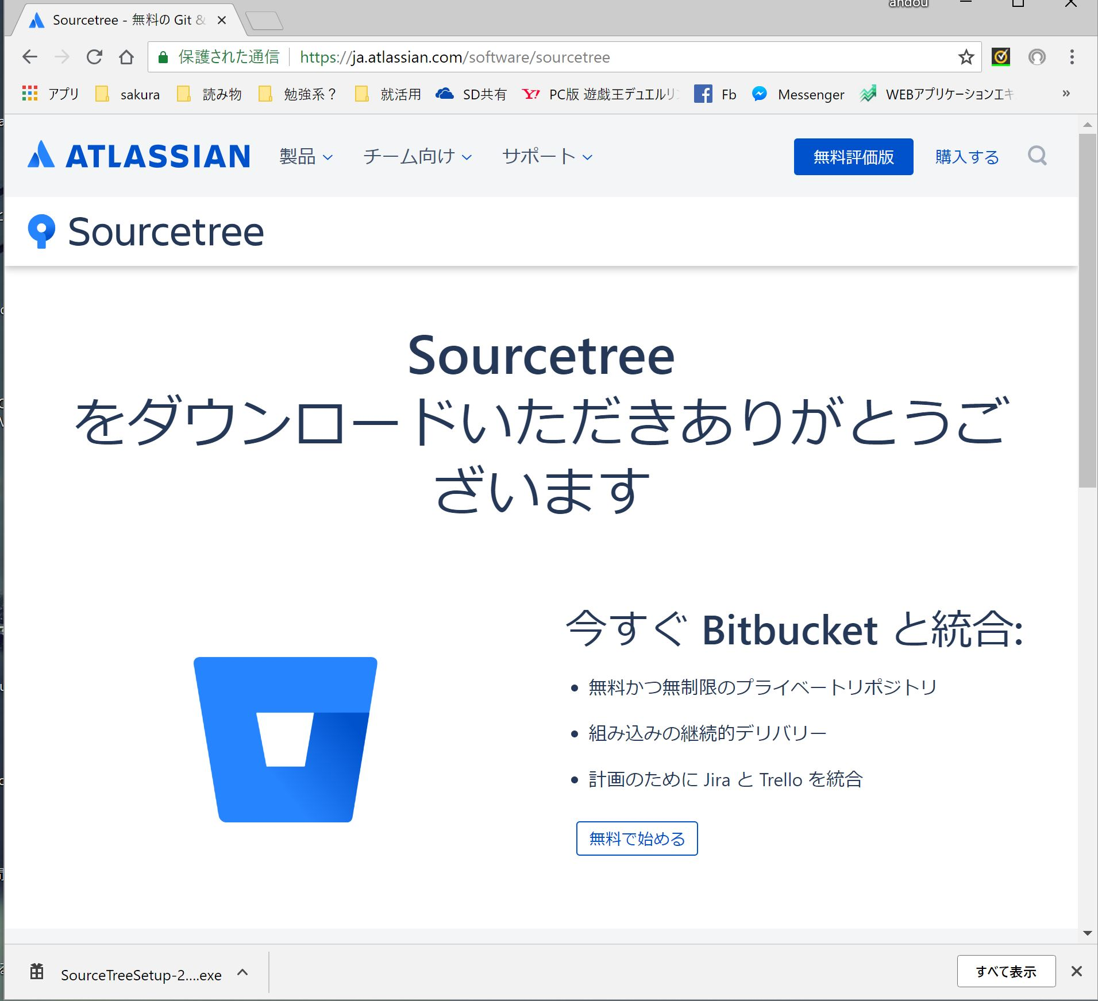

Sourcetreeのインストール
前の画像からクリックすると、この画像になる。
それと同時にインストーラのダウンロードが始まる。
ダウンロードされたら、インストーラを実行する。

Slide 5
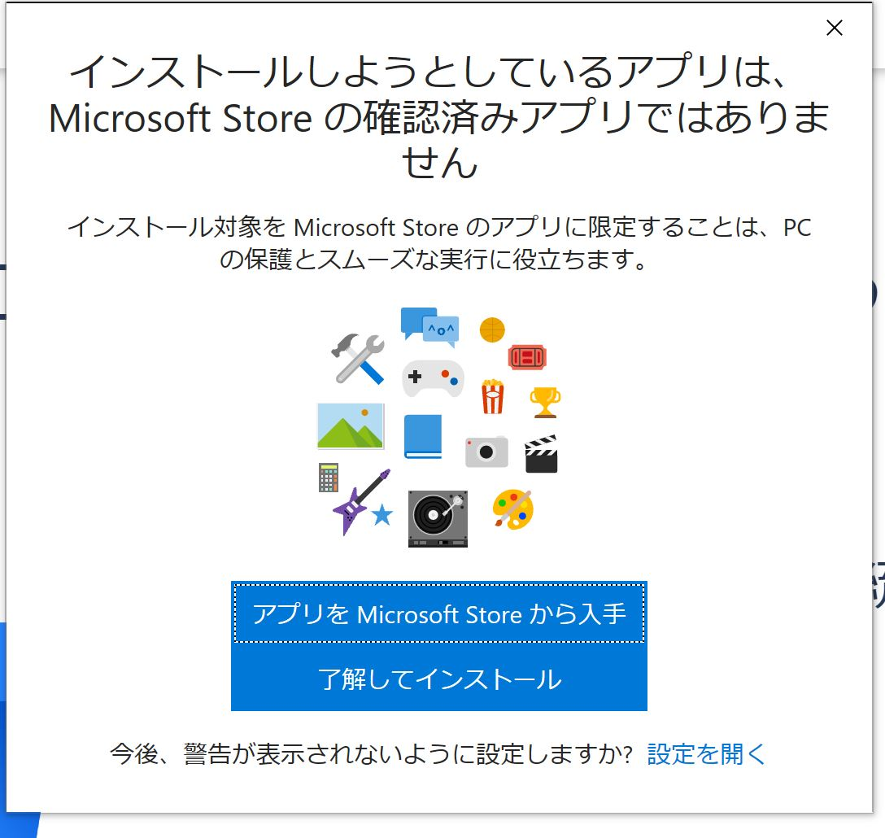

Sourcetreeのインストール
Windowsの設定によってはこの画面が出る人もいます。
その場合、下の「了解してインストール」を選択する。

Slide 6
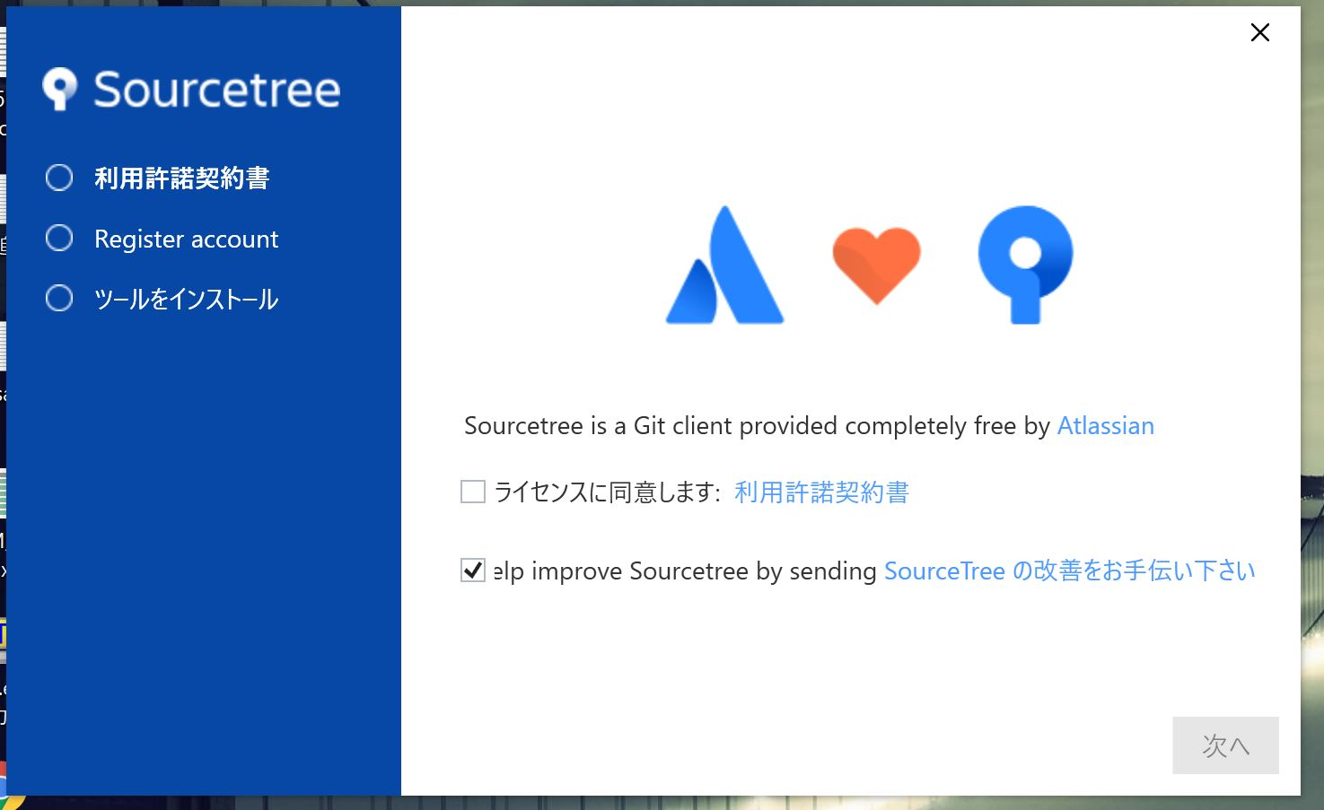


Sourcetreeのインストール
この画面になったら、「ライセンスに同意します」にチェックを入れ、「次へ」を選択する。
念のため、利用許諾は読んだ方がいいかも。

Slide 7
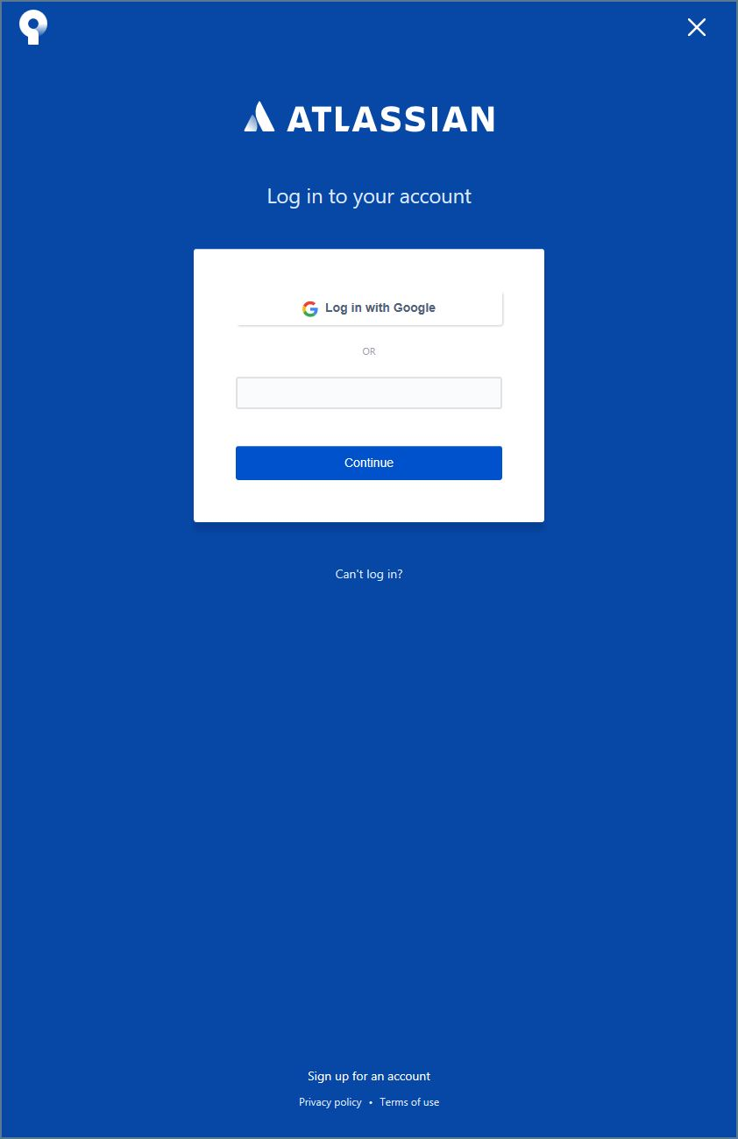

Sourcetreeのインストール
アカウントの登録をします。
Googleアカウントか新規で作るか選べます。
ここでは、「Googleアカウント」で進めていきます。

Slide 8
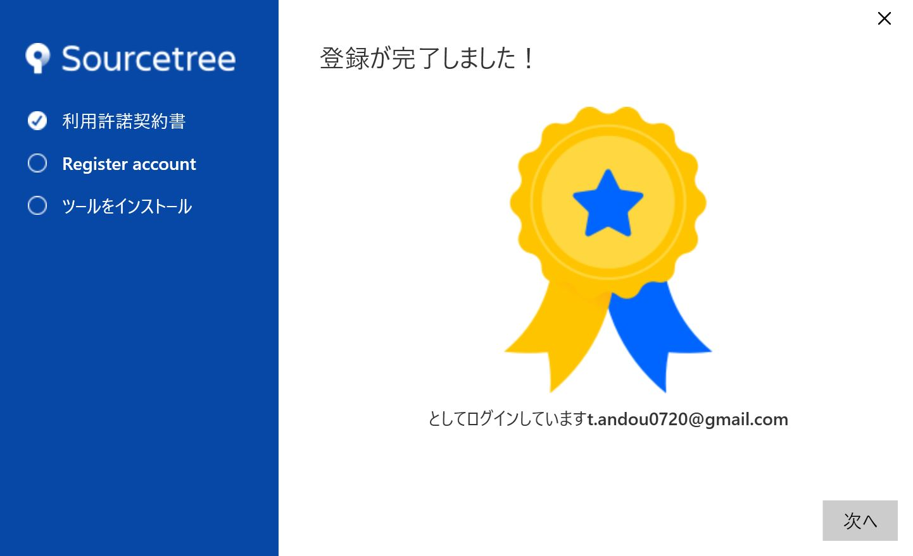


Sourcetreeのインストール
案内に従い登録していきます。
この画面になったら、「次へ」を選択する。

Slide 9
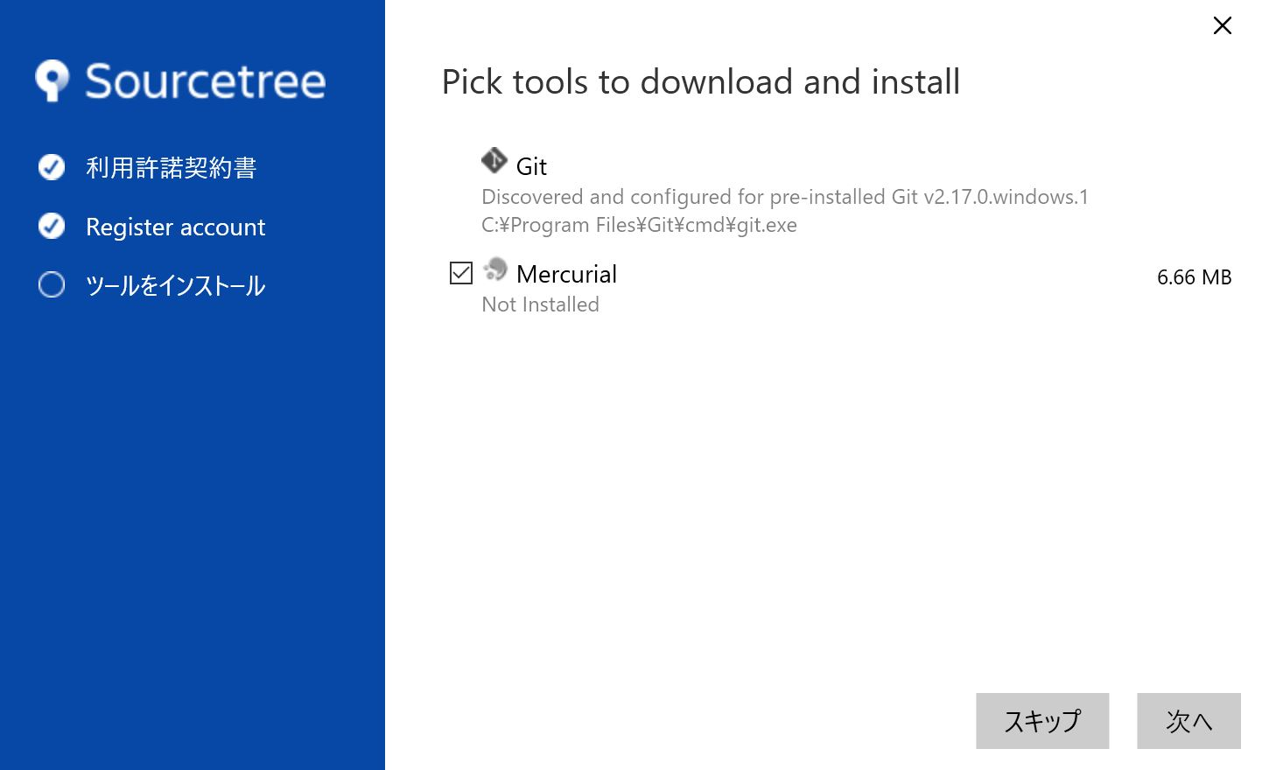
Sourcetreeのインストール
GitとMercurilのダウンロード、インストール画面
この画面ではGitのチェック欄はないが、両方チェックを入れて「次へ」を選択する。

Slide 10
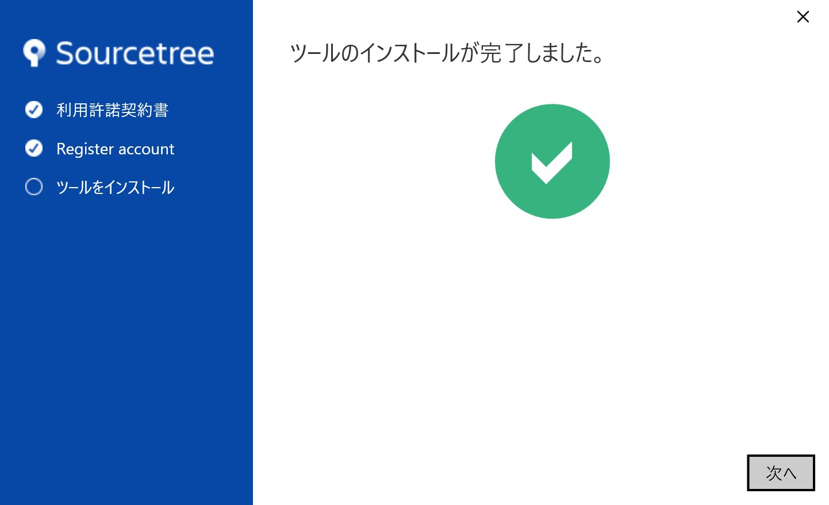
Sourcetreeのインストール
完了するまで数分待ち、終わったらこの画面になるのでそうなったら、「次へ」を選択する。

Slide 11
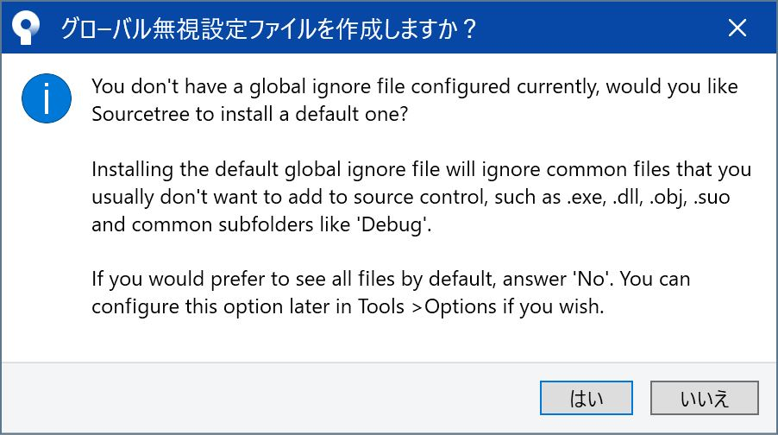

Sourcetreeのインストール
グローバル無視設定ファイルを作成するか聞かれるので、「いいえ」を選択する。
因みに、これは後から設定する。

Slide 12
Sourcetreeのインストール
グローバル無視設定ファイルを作成するか聞かれるので、「いいえ」を選択する。
因みに、これは後から設定する。

Slide 13
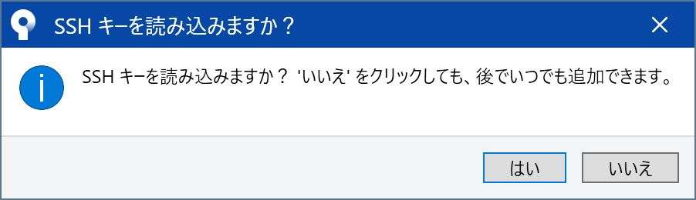
Sourcetreeのインストール
SSHキーを読み込むか聞かれるので「いいえ」を選択する。

Slide 14
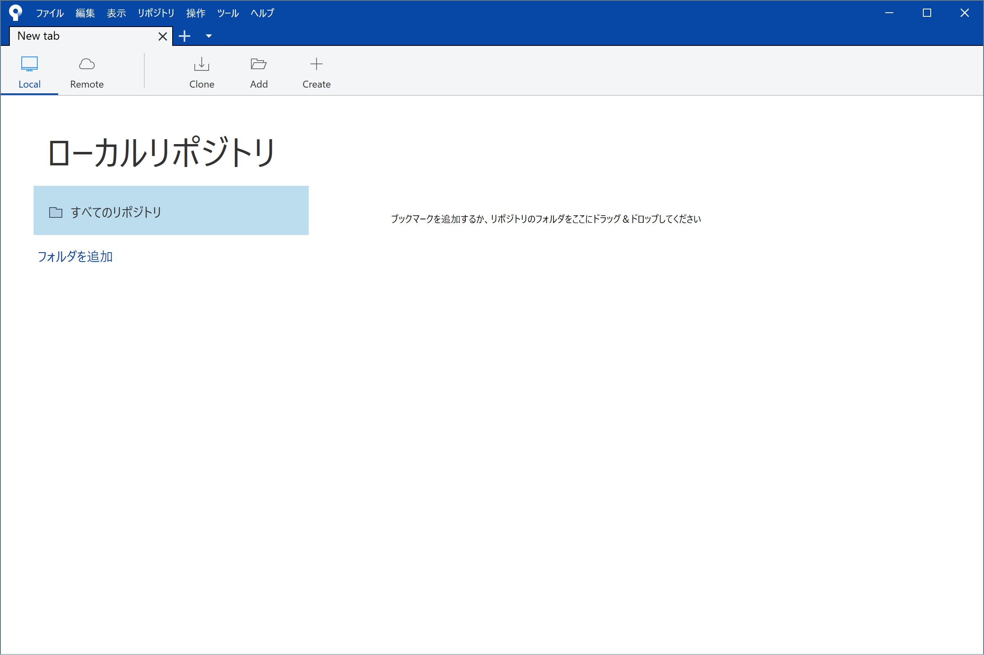
Sourcetreeのインストール
とりあえず、前画面で「いいえ」を選択した後、この画面になることを確認する。

Slide 15

Sourcetreeの使い方
どこでもいいので、フォルダを一つ作成する。
ここでは「sample」フォルダを作成する。

Slide 16
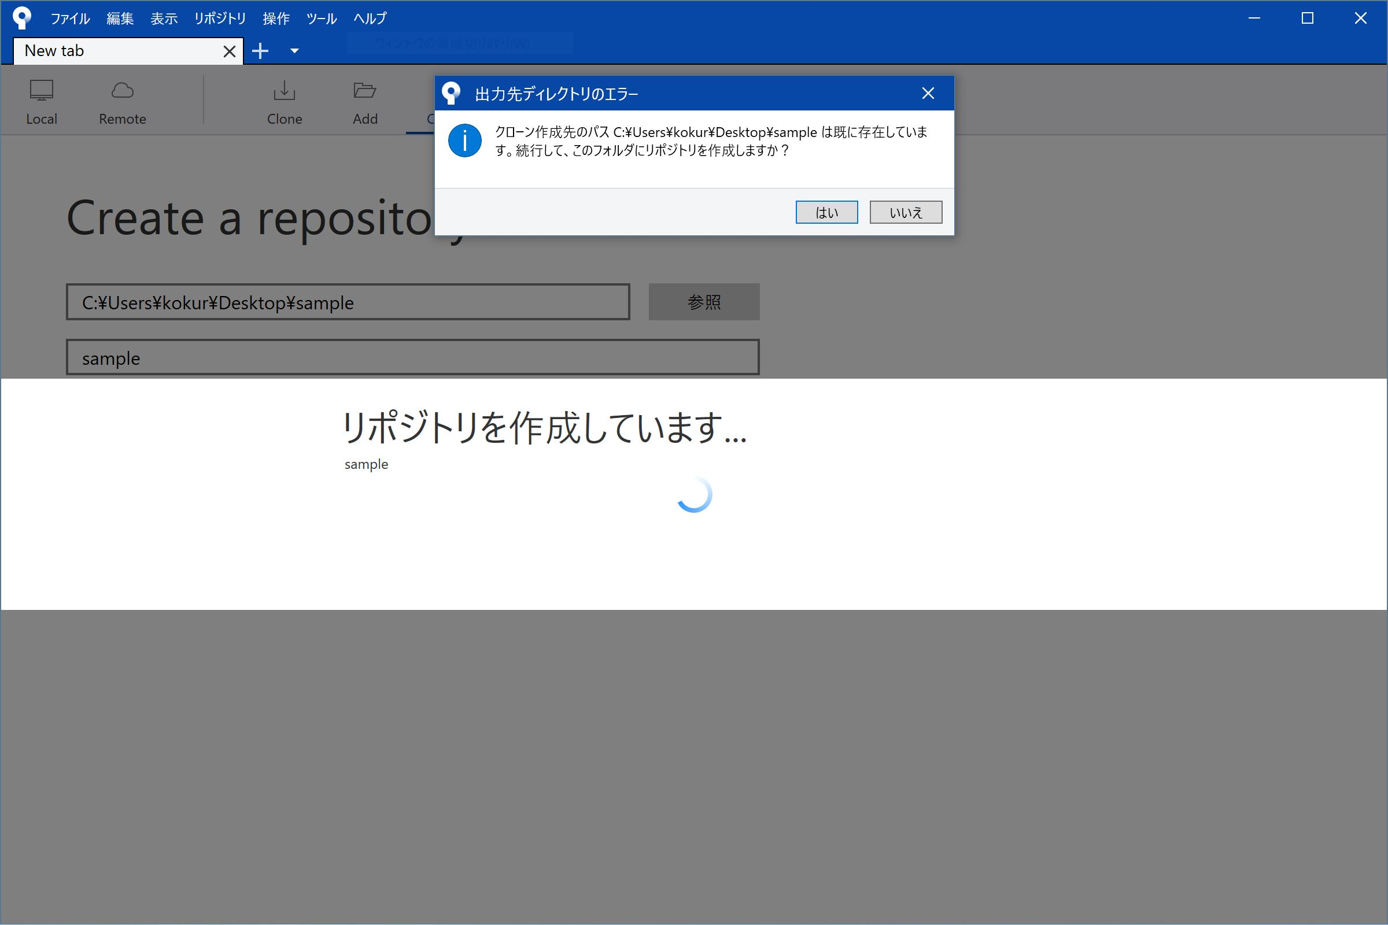







Sourcetreeの使い方
作成したら、「Cloane」を選択し、「参照」で先ほど作ったフォルダを選択し、「クローン」を選択する。
その後、画面のように出力先ディレクトリのエラーが出るので、「はい」を選択する。

Slide 17
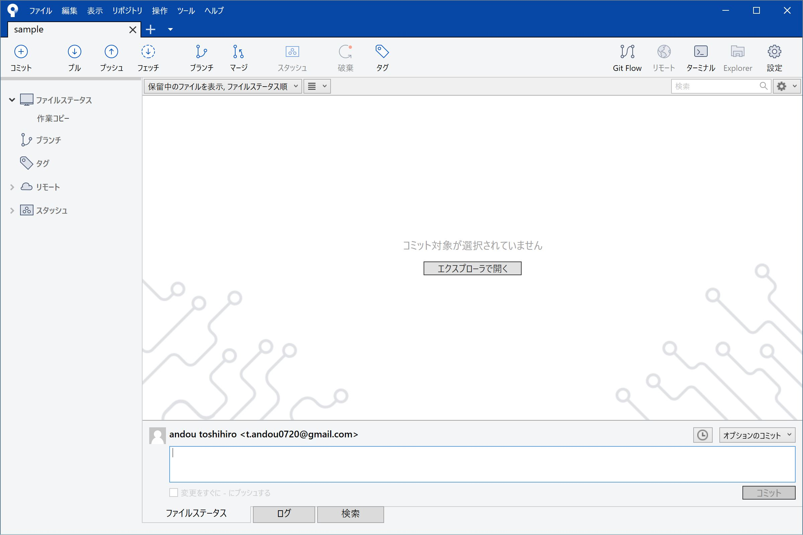
Sourcetreeの使い方
少し待つと、この画面になります。

Slide 18
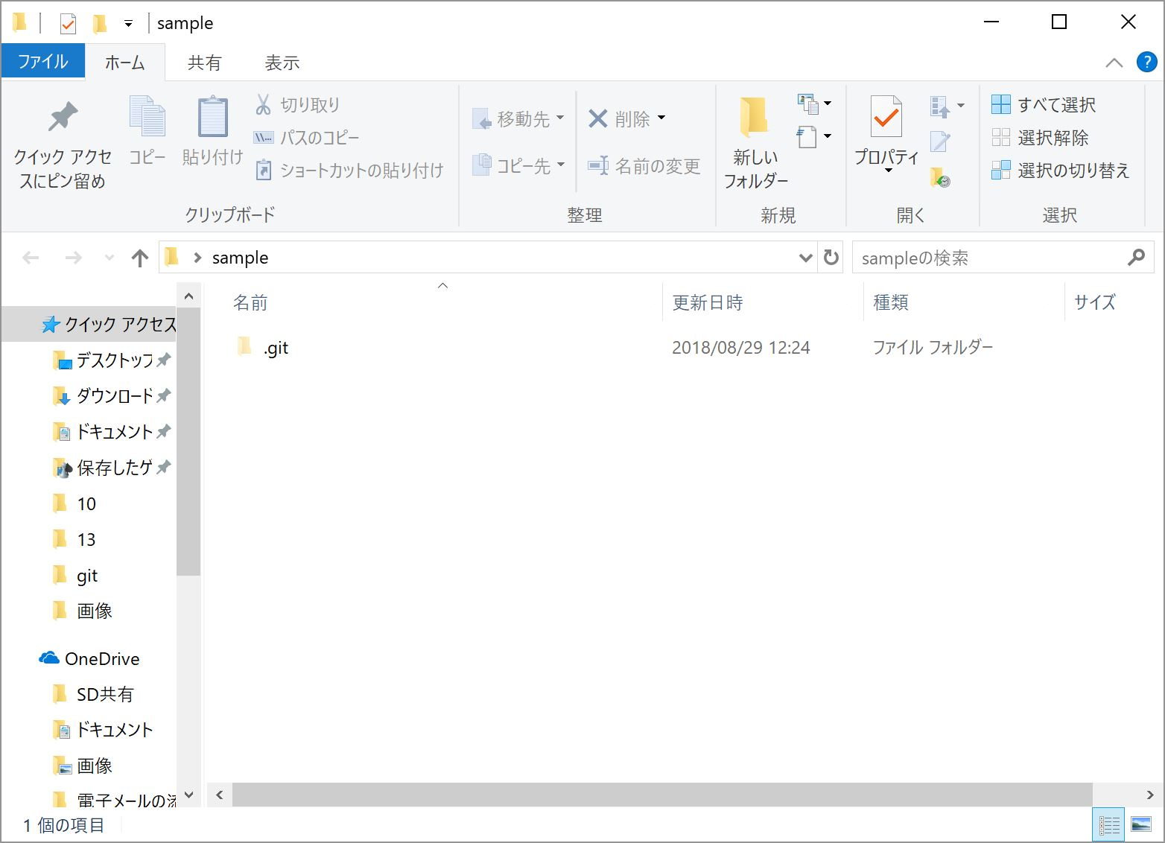
Sourcetreeの使い方
先ほど作ったフォルダに隠しフォルダで「.git」があることを念のため確認する。

Slide 19
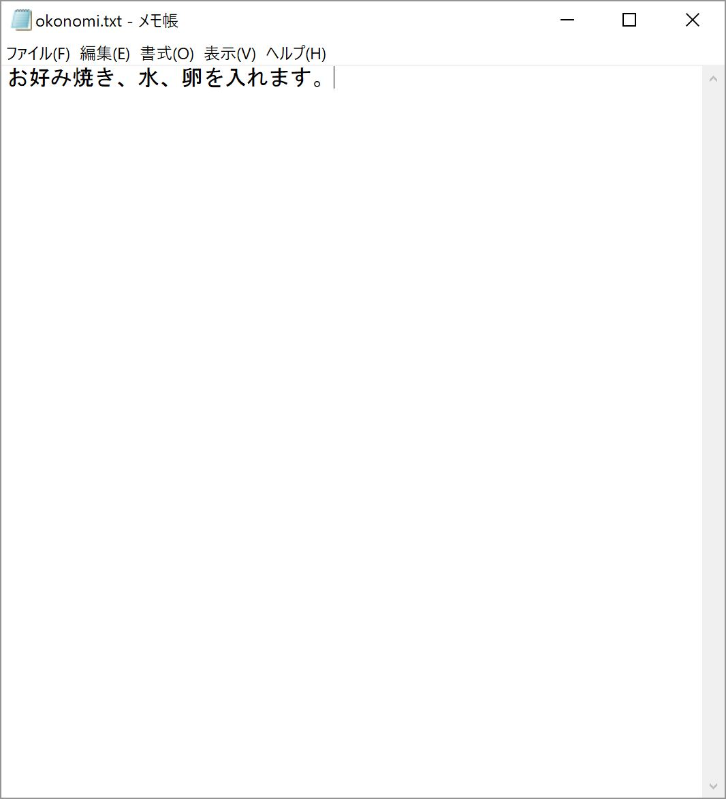
Sourcetreeの使い方
フォルダ内にテキストファイルを作成し、保存します。
ここでは「okonomi.txt」を作成し、文章は右のようにします。

Slide 20
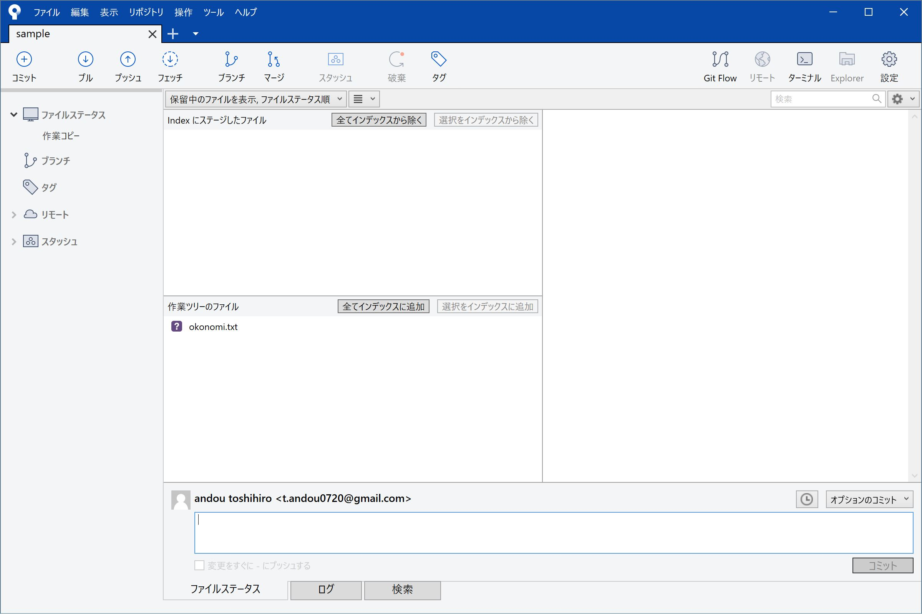

Sourcetreeの使い方
Sourcetreeを開くと、先ほど作ったテキストファイルが「作業ツリーのファイル」内に入っている。

Slide 21
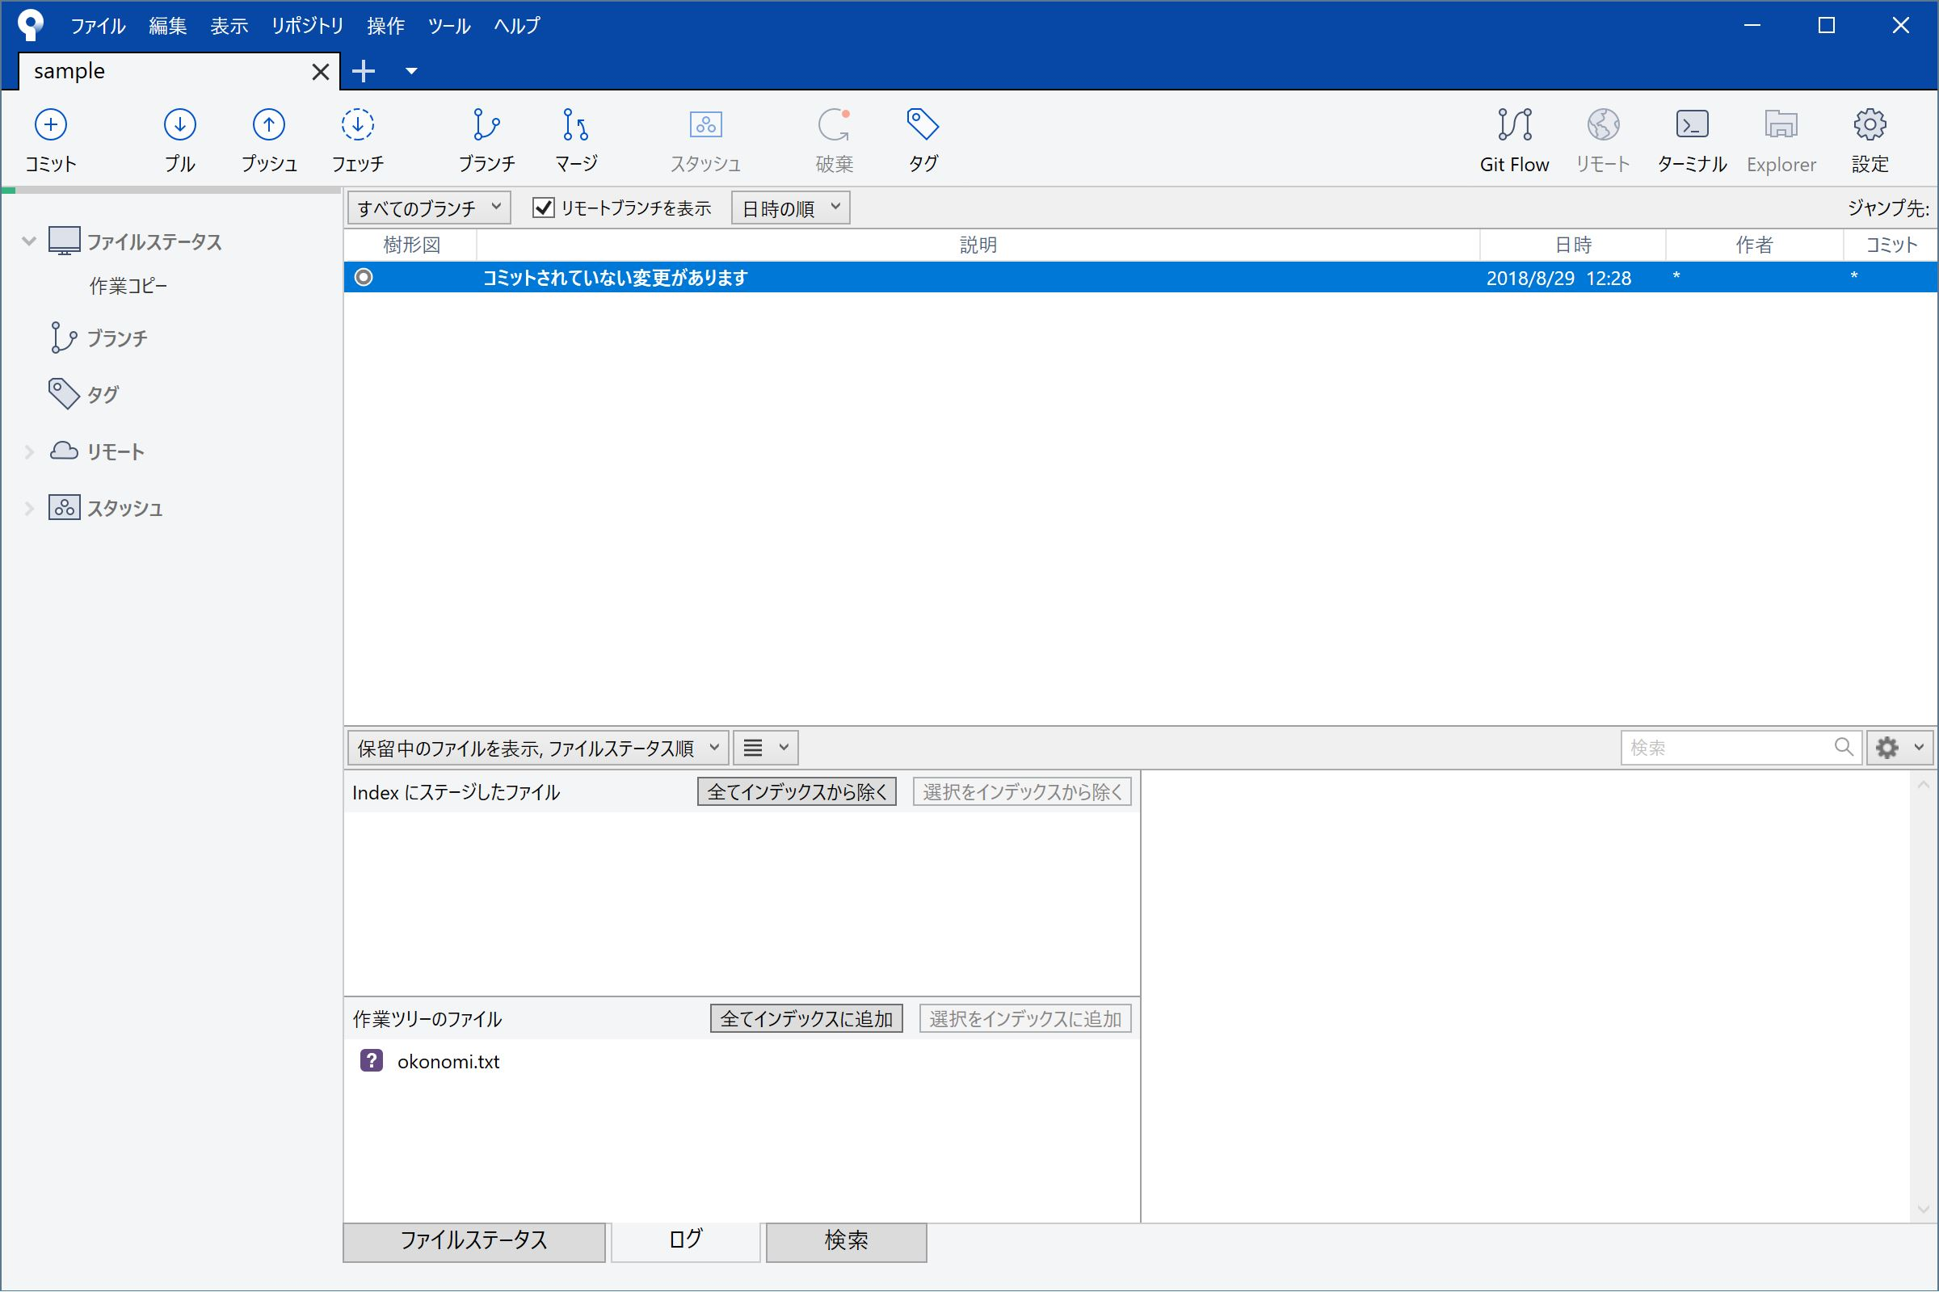

Sourcetreeの使い方
「ログ」のタブを選択し、「作業ツリーのファイル」のフォルダがあるので、「すべてインデックスに追加」を選択する。

Slide 22
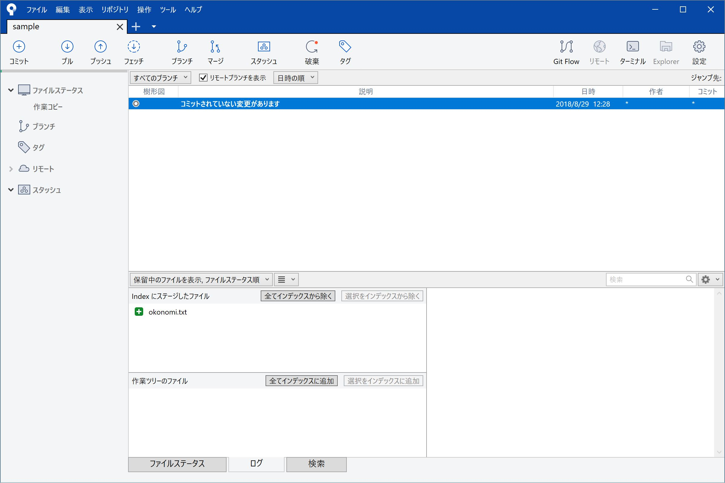
Sourcetreeの使い方
そうしたら、「Indexにステージしたファイル」にファイルが移動していることを確認する。

Slide 23
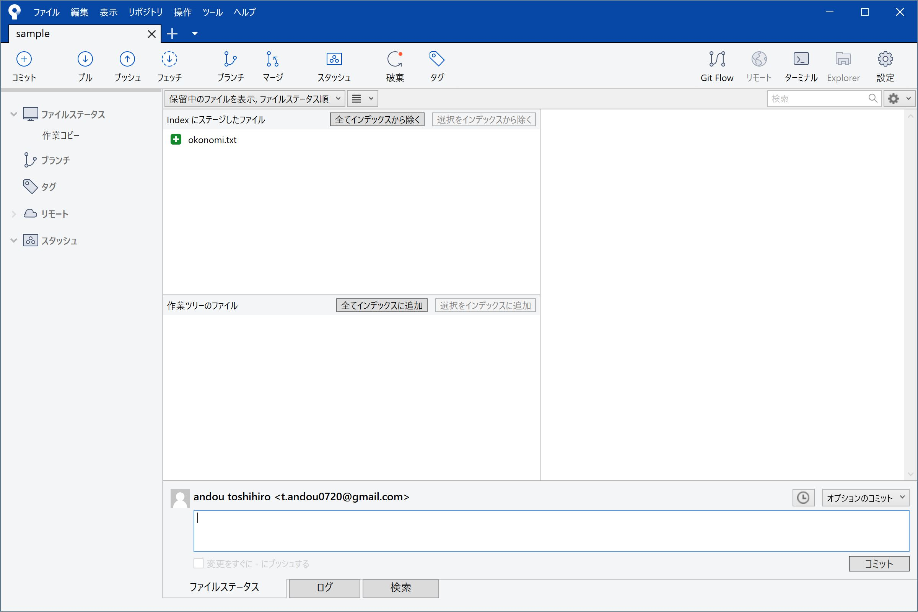
Sourcetreeの使い方
左上にある「コミット」を選択する。

Slide 24
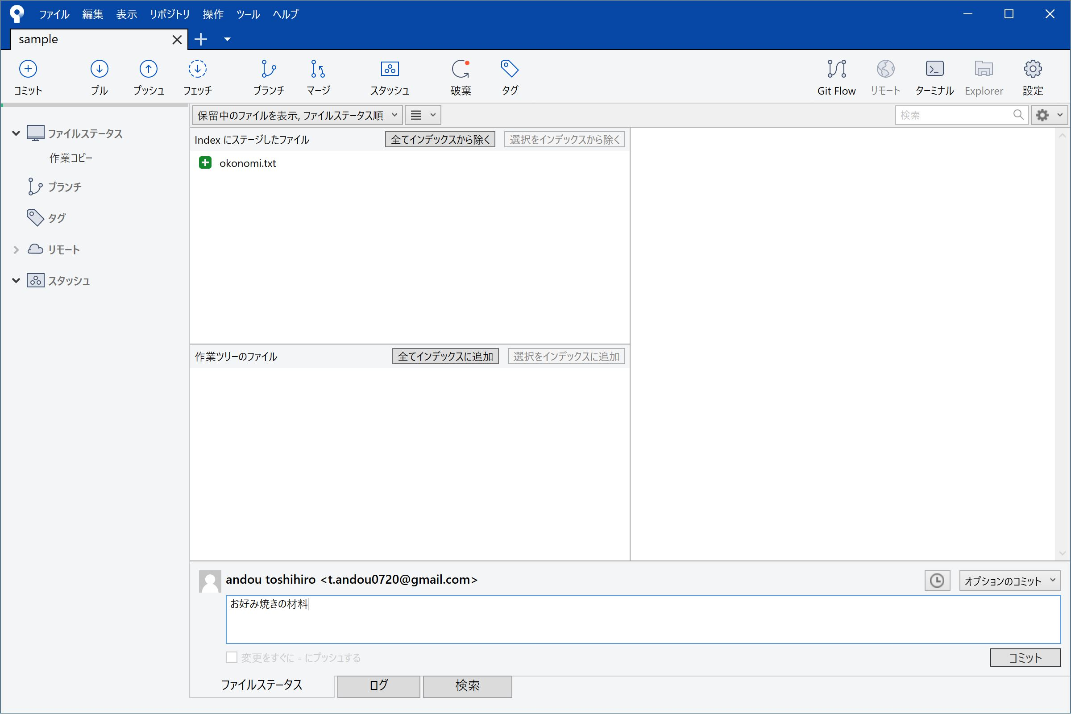
Sourcetreeの使い方
作成したファイルを確定させる。
下のコメント欄に理由を書き右下の「コミット」を選択する。

Slide 25
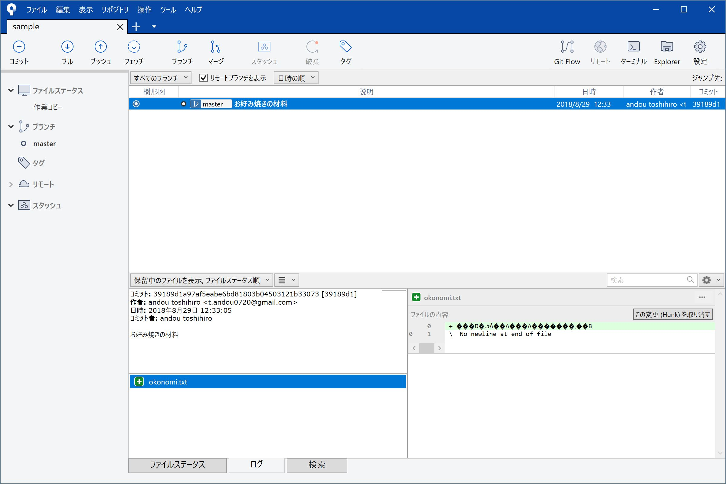
Sourcetreeの使い方
作成したファイルを確定させる。
下のコメント欄に理由を書き右下の「コミット」を選択する。

